Slide 1
Цифровая обработка изображений

Slide 2
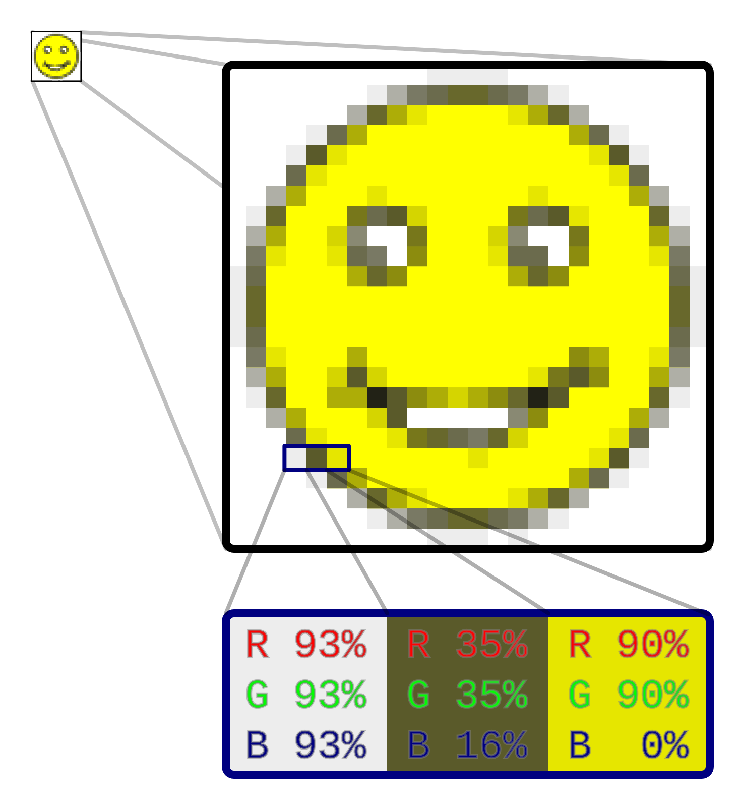
Цифровое растровое изображение
Цифровое изображение — это двумерная сетка (матрица) пикселей, где каждый пиксель содержит данные о яркости или цвете в соответствующей точке
Ключевые характеристики:
Разрешение — количество пикселей по горизонтали и вертикали
Глубина цвета — количество битов, используемых для кодирования цвета одного пикселя

Slide 3
Цели цифровой обработка изображений
Цели цифровой обработки изображений
Повышение качества изображений
Выделение и анализ объектов
Подготовка изображений для машинного зрения и ИИ
Компрессия и восстановление повреждённых изображений
Основные виды обработки:
Геометрические преобразования (поворот, масштаб)
Фильтрация (сглаживание, усиление)
Морфологическая обработка (для бинарных изображений)
Цветовые преобразования
Обнаружение объектов и сегментация
Применение:
Цифровая фотография, медицина, видеонаблюдение, автопилоты, цифровая фотография

Slide 4
Цветовые модели

Slide 5
Цветовая модель
Способ численного представления цвета. Выбор модели зависит от задачи: отображение, обработка, сжатие.
Примеры цветовых моделей
RGB – отображение на экране или проекторе
CMYK – печать
HSL, HSV – анализ цвета
YCrCb – видео
LAB, XYZ – аппаратно-независимые модели

Slide 6
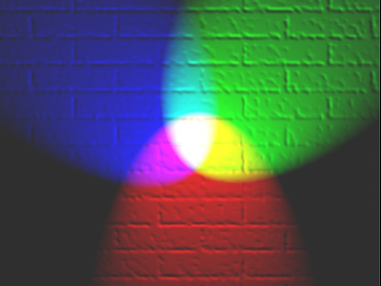
Цветовая модель RGB
Цвет представляется тремя компонентами: красный (Red), зелёный (Green), синий (Blue)
Основная модель для отображения на экранах
Цвет формируется аддитивным методом: складываются световые потоки
Глубина цвета:
Целые числа 8 или 16 бит на канал
Числа с плавающей запятой 16 или 32 бит на канал

Slide 7
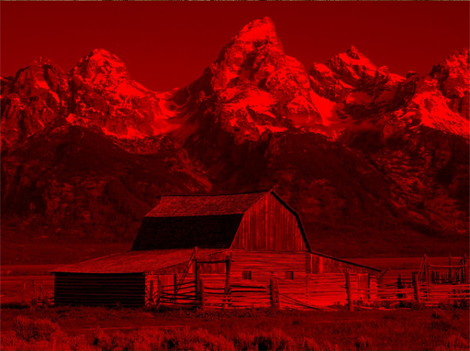
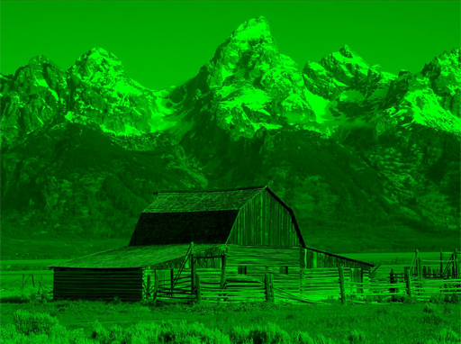
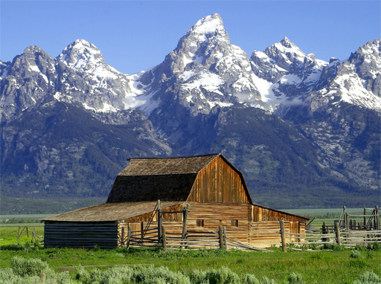
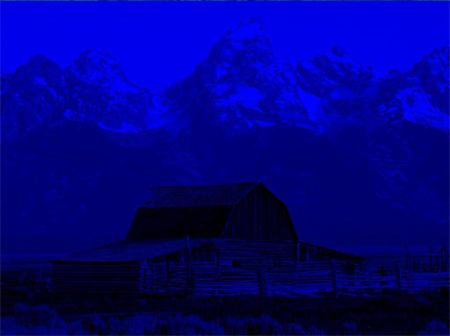

Slide 8
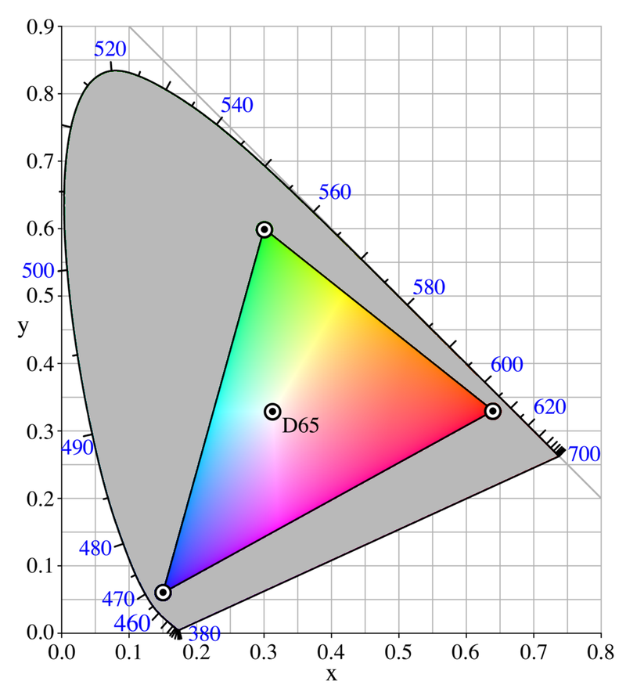
Ограниченность цветовой модели RGB

Slide 9
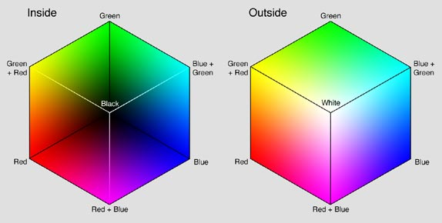
Цветовой куб
Цветовую модель RGB можно представить в виде цветового куба

Slide 10
Цветовая модель CMYK
Применяется в полиграфии
Компоненты: Cyan, Magenta, Yellow, blacK
Субтрактивная модель: цвет получается вычитанием световых потоков
Пример: белый — (0, 0, 0, 0), чёрный — (0, 0, 0, 100)
Перевод RGB → CMYK требует калибровки оборудования

Slide 11
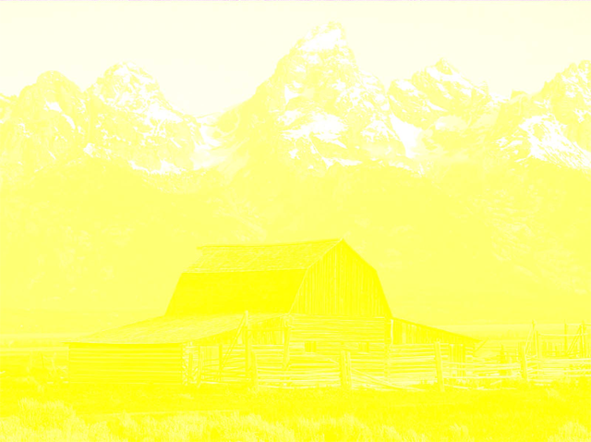
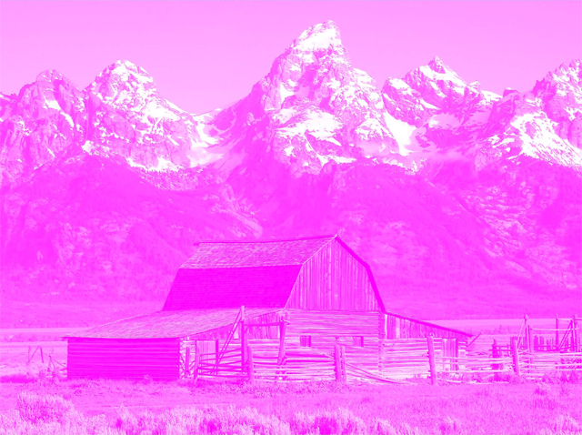

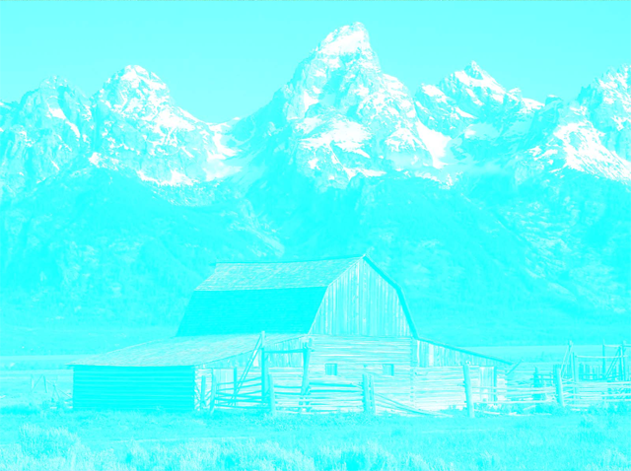

Slide 12
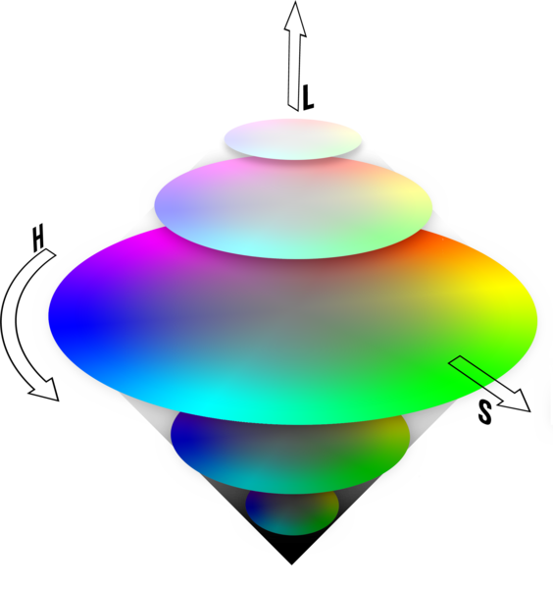
Цветовая модель HSL
Компоненты цвета:
H: Hue (оттенок, 0–360°)
H=0° — красный, H=120° — зелёный, H=240° — синий
S: Saturation (насыщенность),
L: Lightness (светлота)
Более интуитивна для человека
Удобна для регулировки цветового тона, насыщенности, яркости

Slide 13

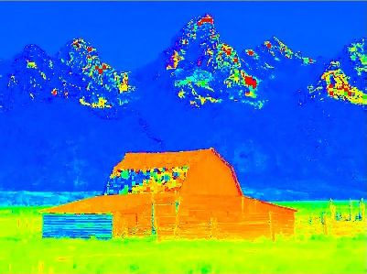
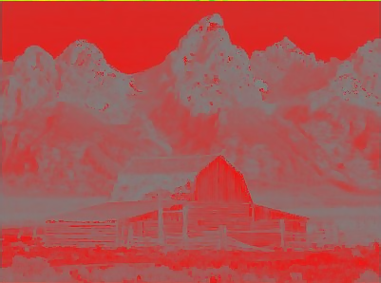
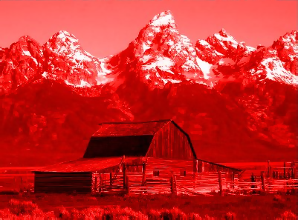
S
L
H

Slide 14
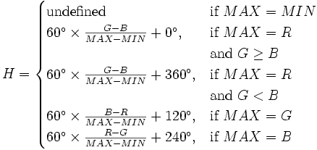
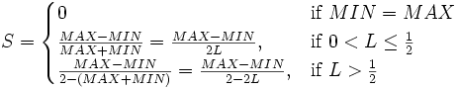
Преобразование из RGB в HSL
R, G, B находятся в диапазоне 0 … 1
MAX = max(R, G, B)
MIN = min(R, G, B)

Slide 15
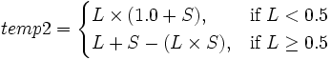
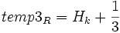
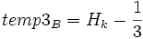
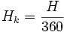
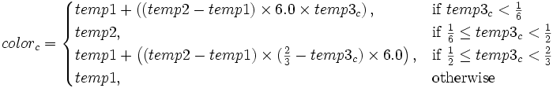
Преобразование HSL в RGB
H: [0, 360); S, L: [0, 1];
R, G, B: [0, 1]
Если S=0; то R=G=B=L
Для каждого c = R, G, B:

Slide 16
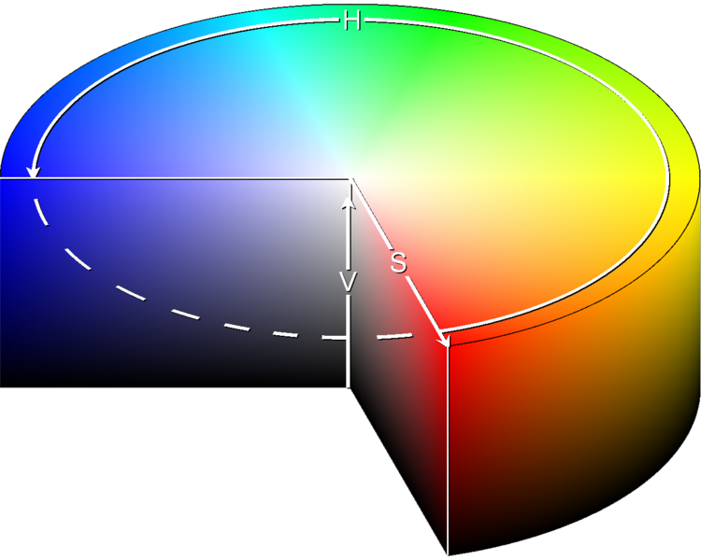
HSV
H: Hue (оттенок), S: Saturation (насыщенность), V: Value (яркость)
Близка к HSL, но яркость (Value) отличается от светлоты (Lightness)
Часто используется при сегментации по цвету
Удобна для обработки изображений

Slide 17
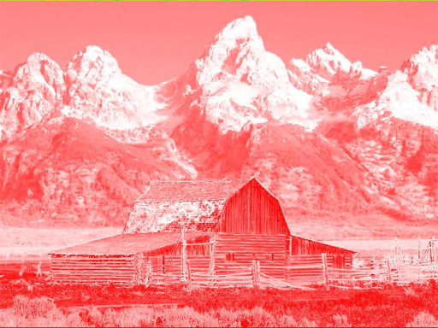
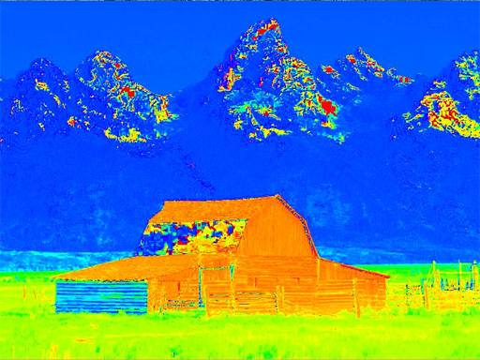
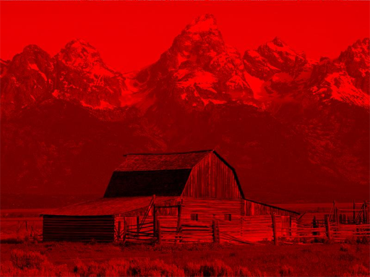

S
H
V

Slide 18

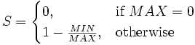
Преобразование из цветовой модели RGB в HSV
H [0, 360)
S,V,R,G,B [0, 1]
MAX = max(R, G, B); MIN = min(R, G, B)

Slide 19
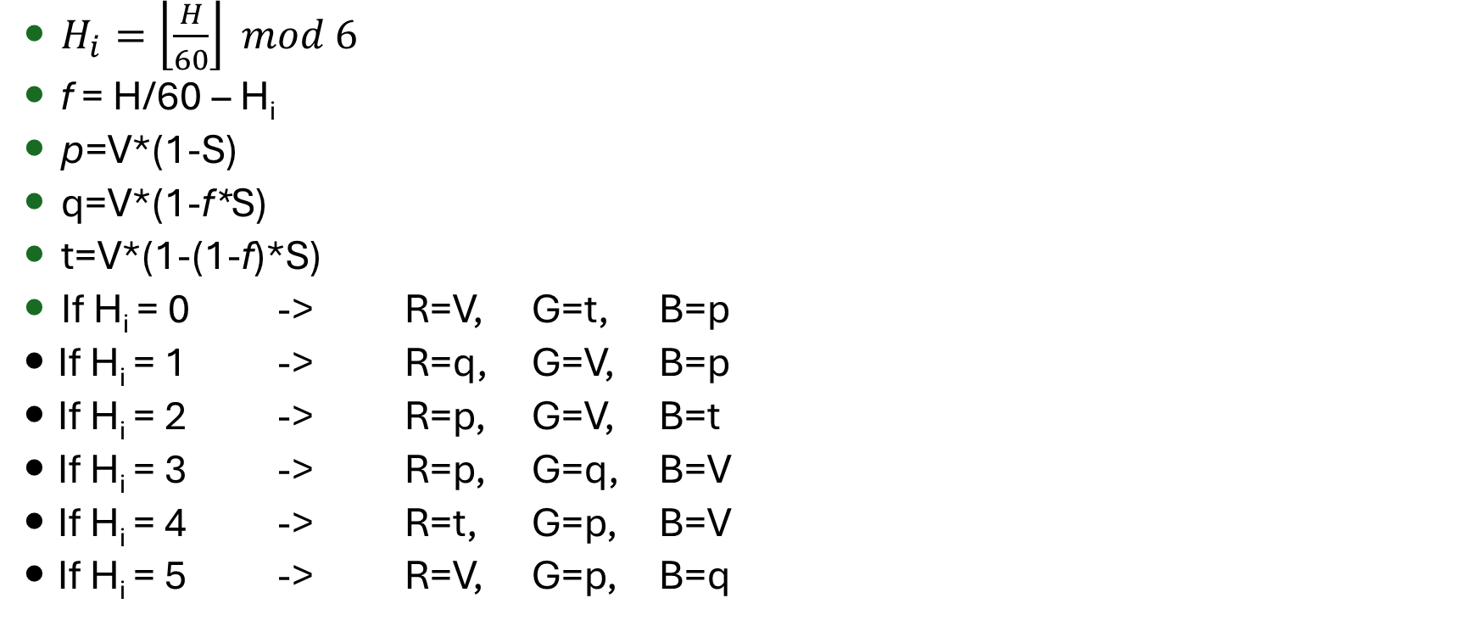
Преобразование из HSV в RGB
$H_{i}=\left\lfloor \frac{H}{60}\right\rfloor mod 6$
f = H/60 – H_{i}
p=V*(1-S)
q=V*(1-f*S)
t=V*(1-(1-f)*S)
If H_{i} = 0 -> R=V, G=t, B=p
If H_{i} = 1 -> R=q, G=V, B=p
If H_{i} = 2 -> R=p, G=V, B=t
If H_{i} = 3 -> R=p, G=q, B=V
If H_{i} = 4 -> R=t, G=p, B=V
If H_{i} = 5 -> R=V, G=p, B=q

Slide 20
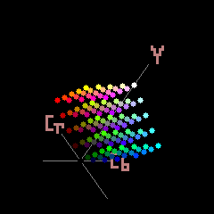
Модель YCbCr
Используется в видео и сжатии изображений (JPEG, MPEG)
Цвет кодируется компонентами:
Y — яркость (luma),
Cr и Cb — компоненты цветности (chroma)
Pb и Pr – нормализованные компоненты цветности
Отделяет яркость от цвета — удобно для анализа и сжатия
Можно сжимать цветность сильнее или использовать меньшее разрешение, чем яркость

Slide 21
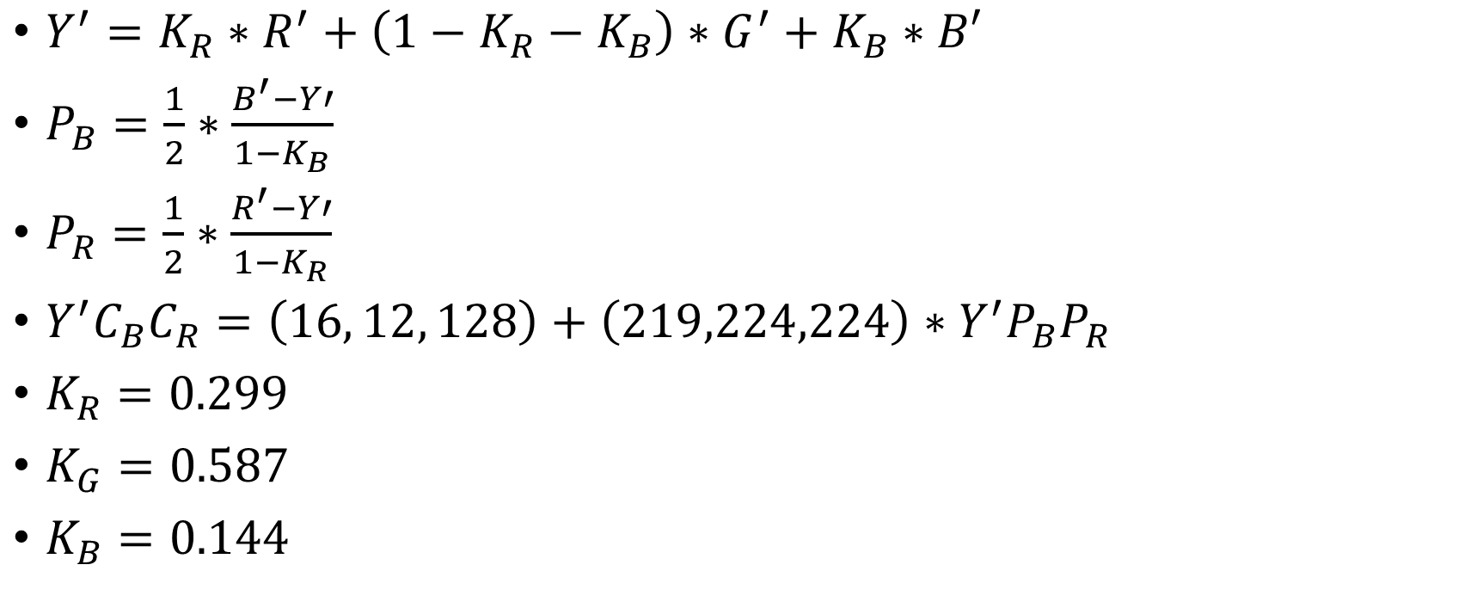
Преобразование из RGB в Y’CrCb и Y’PbPr
$Y^{′}=K_{R}∗R^{′}+\left(1−K_{R}−K_{B}\right)∗G^{′}+K_{B}∗B′$
$P_{B}=\frac{1}{2}∗\frac{B^{′}−Y′}{1−K_{B}}$
$P_{R}=\frac{1}{2}∗\frac{R^{′}−Y′}{1−K_{R}}$
$Y^{′}C_{B}C_{R}=\left(16, 12, 128\right)+\left(219,224,224\right)∗Y^{′}P_{B}P_{R}$
$K_{R}=0.299$
$K_{G}=0.587$
$K_{B}=0.144$

Slide 22
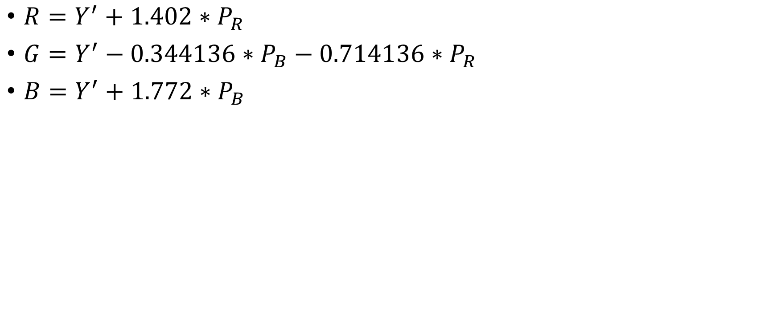
Преобразование из Y’PbPr в RGB
$R=Y^{′}+1.402∗P_{R}$
$G=Y^{′}−0.344136∗P_{B}−0.714136∗P_{R}$
$B=Y^{′}+1.772∗P_{B}$

Slide 23
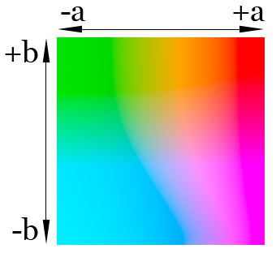
Модель CIELAB (LAB)
Аппаратно-независимая модель
Основана на восприятии цвета человеком
Компоненты: L* — светлота, a* — зелено-красный, b* — сине-жёлтый
Применяется в задачах, где важна точность восприятия цвета

Slide 24
Гамма-коррекция

Slide 25
Гамма-коррекция
Нелинейное преобразование яркости изображения, которое учитывает особенности восприятия света человеческим глазом, а также характеристики отображающих устройств (мониторов, телевизоров и т.п.)
Notes:
Мы воспринимаем яркость нелинейно — лучше различаем тёмные оттенки, чем светлые. Поэтому, чтобы эффективно использовать 8 бит на канал (0–255), стоит распределить уровни яркости неравномерно — с упором на тени.
Мониторы реагируют на подаваемый сигнал нелинейно. Без коррекции изображение выглядело бы слишком тёмным.
При хранении изображений в sRGB можно эффективно представлять яркость без потерь в визуальном качестве — благодаря гамма-компрессии

Slide 26
Применение
При рендеринге изображений
нужно линейно смешивать цвета, но сохранять результат в гамма-корректированном виде
В OpenGL/DirectX/WebGL
вручную выполняется преобразование между линейным пространством и sRGB
часто выполняется в фрагментных шейдерах.
При постобработке фото и видео
для коррекции яркости без потерь цвета.

Slide 27
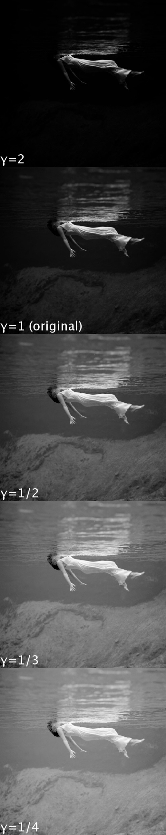
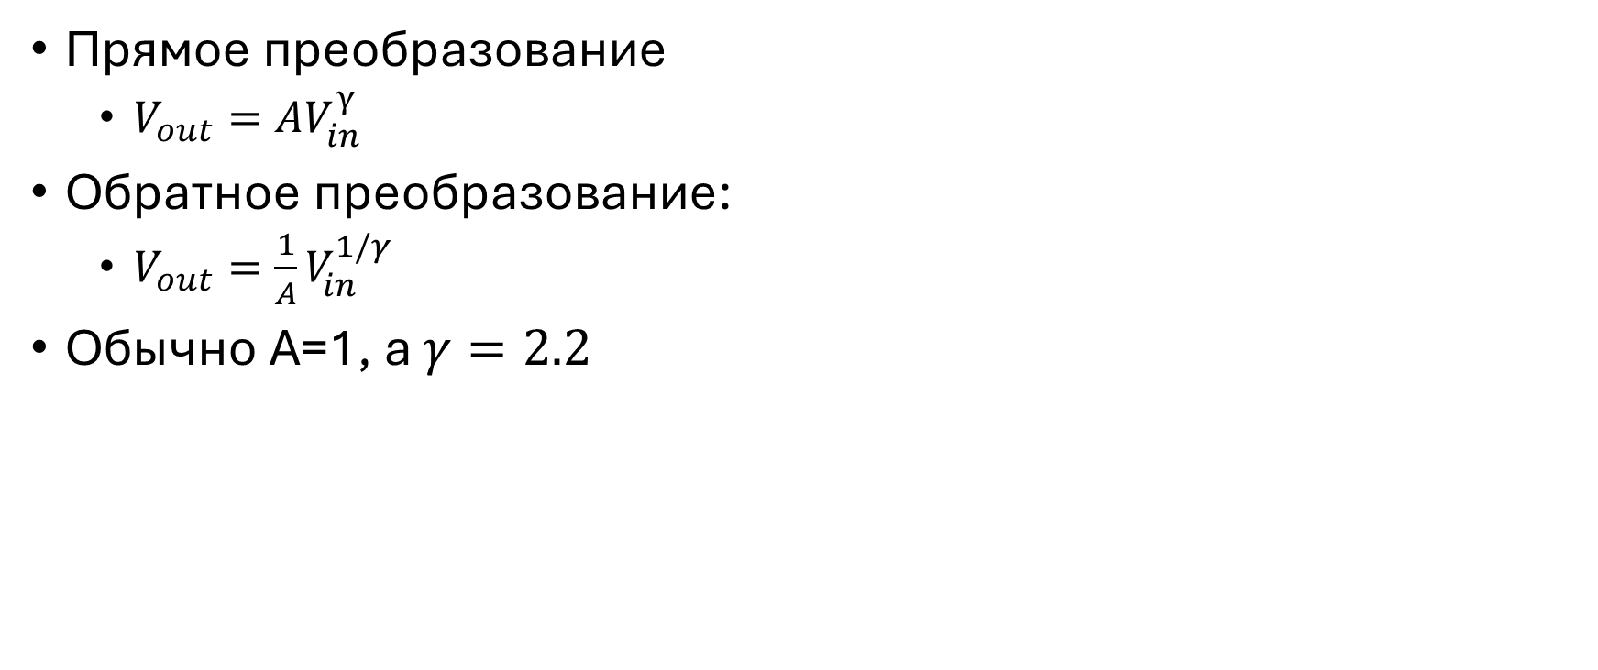
Гамма-коррекция
Прямое преобразование
$V_{out}=AV_{in}^{γ}$
Обратное преобразование:
$V_{out}=\frac{1}{A}V_{in}^{1/γ}$
Обычно A=1, а $γ=2.2$

Slide 28
Преобразования цифровых изображений

Slide 29
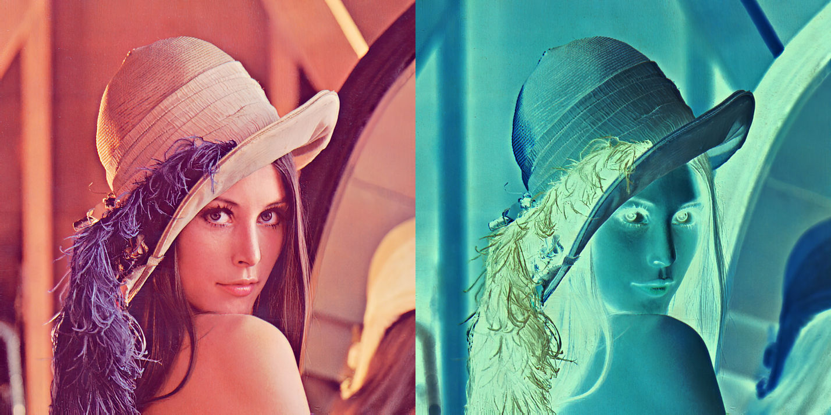
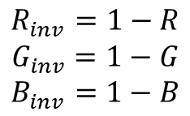
Инверсия
$$R_{inv}=1−R$$
$$G_{inv}=1−G$$
$$B_{inv}=1−B$$

Slide 30
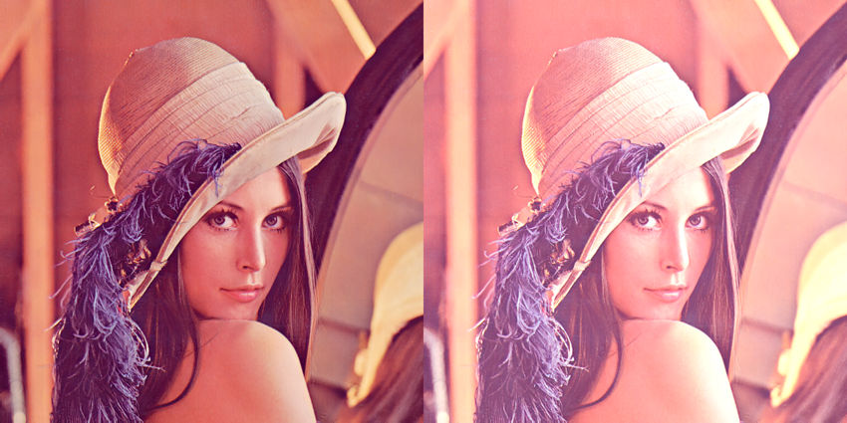
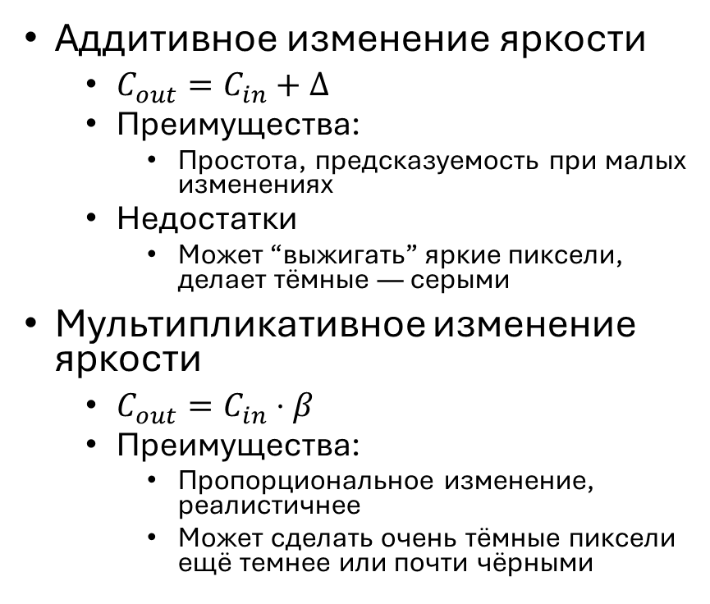
Регулировка яркости
Аддитивное изменение яркости
$C_{out}​=C_{in}​+Δ$
Преимущества:
Простота, предсказуемость при малых изменениях
Недостатки
Может “выжигать” яркие пиксели, делает тёмные — серыми
Мультипликативное изменение яркости
$C_{out}​=C_{in}​⋅β$
Преимущества:
Пропорциональное изменение, реалистичнее
Может сделать очень тёмные пиксели ещё темнее или почти чёрными

Slide 31
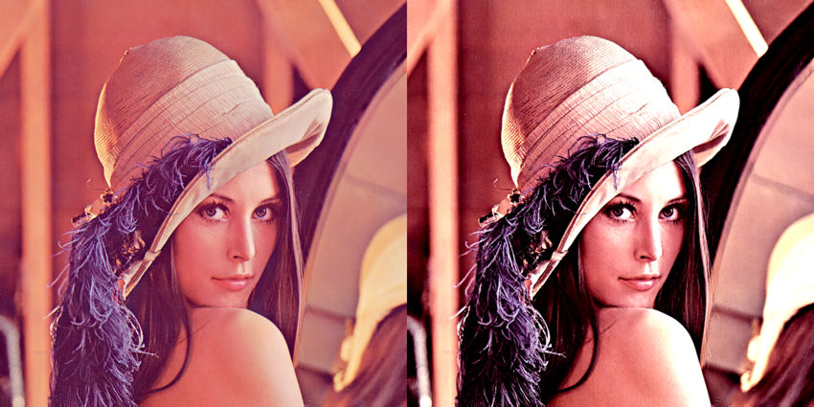
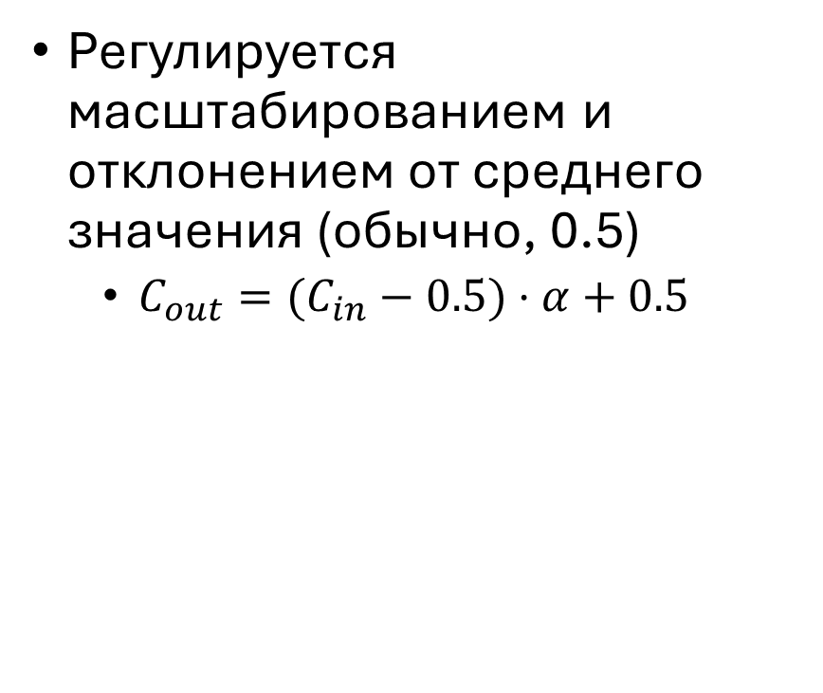
Регулировка контраста
Регулируется масштабированием и отклонением от среднего значения (обычно, 0.5)
$C_{out}​=(C_{in}​−0.5)⋅α+0.5$

Slide 32
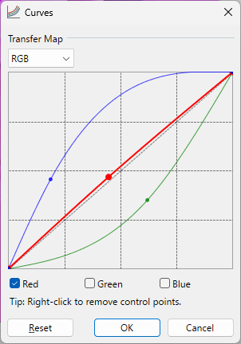
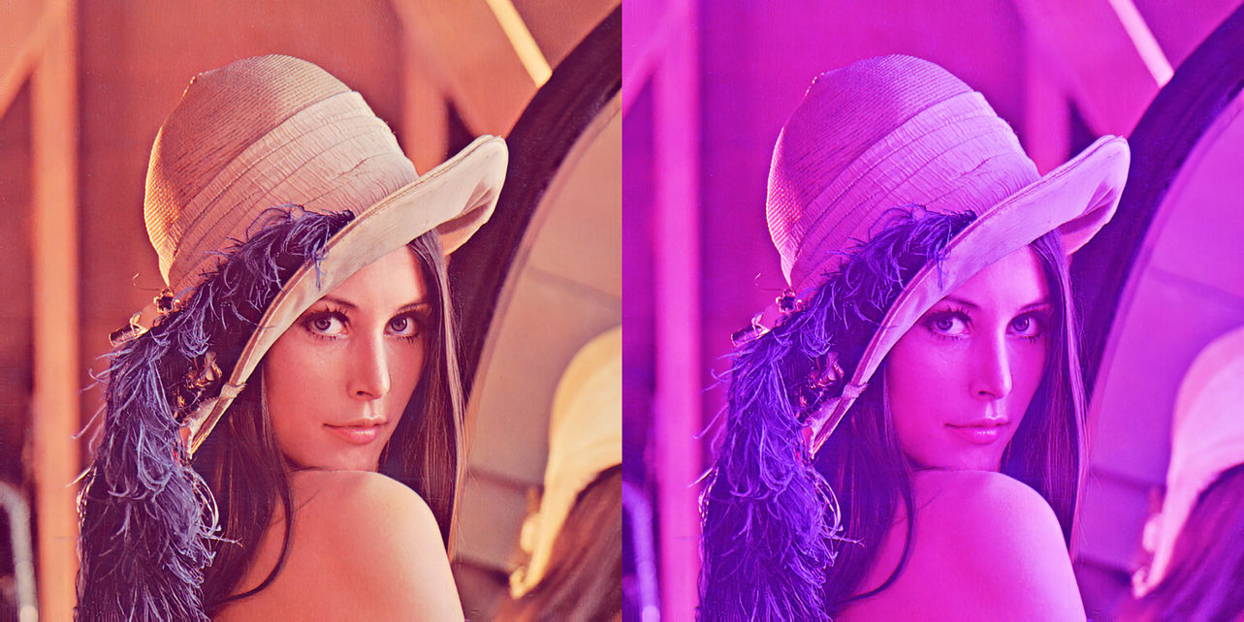
Регулировка цветовых кривых

Slide 33
Фильтры на основе свёртки

Slide 34
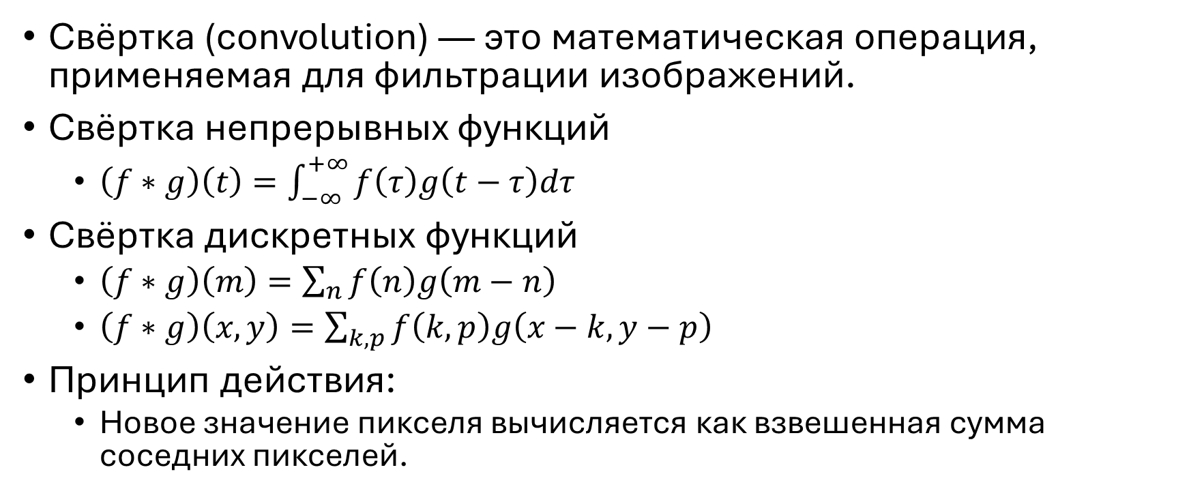
Свёртка
Свёртка (convolution) — это математическая операция, применяемая для фильтрации изображений.
Свёртка непрерывных функций
$\left(f∗g\right)\left(t\right)=\int_{−∞}^{+∞}{f\left(τ\right)g\left(t−τ\right)dτ}$
Свёртка дискретных функций
$\left(f∗g\right)\left(m\right)=\sum_{n}{f\left(n\right)g\left(m−n\right)}$
$\left(f∗g\right)\left(x,y\right)=\sum_{k,p}{f\left(k,p\right)g\left(x−k,y−p\right)}$
Принцип действия:
Новое значение пикселя вычисляется как взвешенная сумма соседних пикселей.

Slide 35
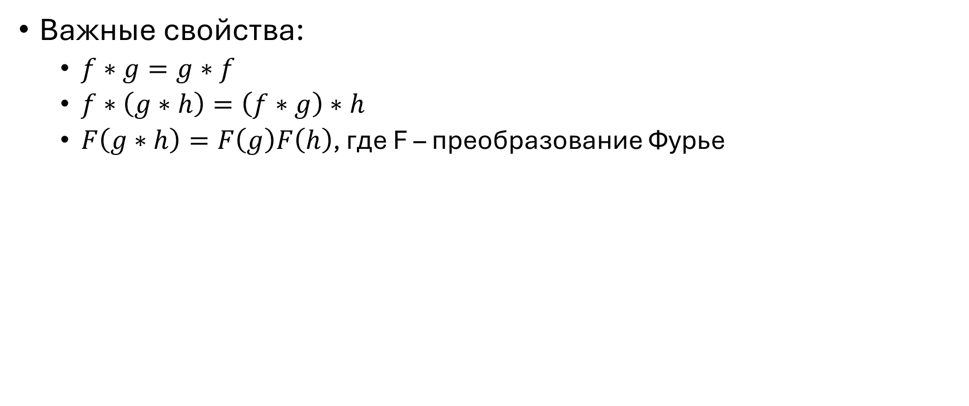
Свойства свёртки
Важные свойства:
$f∗g=g∗f$
$f∗\left(g∗h\right)=\left(f∗g\right)∗h$
$F\left(g∗h\right)=F\left(g\right)F\left(h\right)$, где F – преобразование Фурье

Slide 36
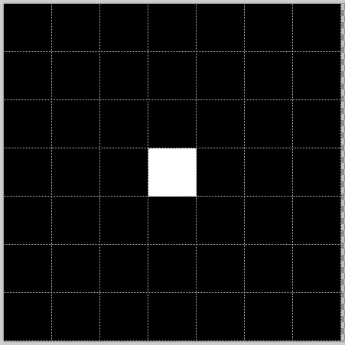

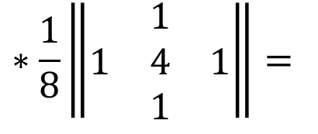
Фильтр размытия, основанный на применении свертки
Оригинальное изображение
Результат
$$∗\frac{1}{8}\left\|\begin{matrix} & 1 & \\ 1 & 4 & 1 \\ & 1 & \end{matrix}\right\|=$$
Ядро свертки

Slide 37


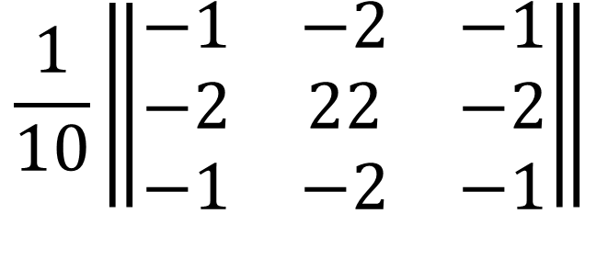
Повышение резкости (sharpen)
$$\frac{1}{10}\left\|\begin{matrix}−1 & −2 & −1 \\ −2 & 22 & −2 \\ −1 & −2 & −1\end{matrix}\right\|$$

Slide 38
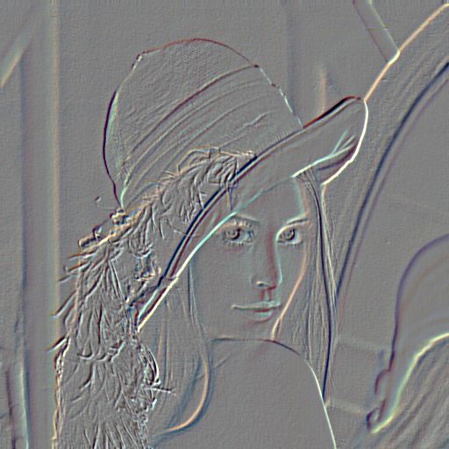
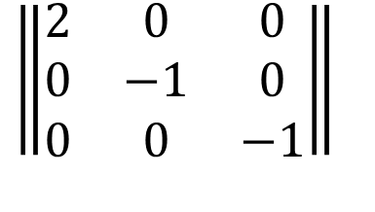
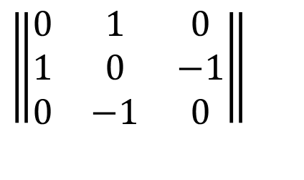
Тиснение (emboss)
$$\left\|\begin{matrix}0 & 1 & 0 \\ 1 & 0 & −1 \\ 0 & −1 & 0\end{matrix}\right\|$$
$$\left\|\begin{matrix}2 & 0 & 0 \\ 0 & −1 & 0 \\ 0 & 0 & −1\end{matrix}\right\|$$
либо

Slide 39



Оператор Собеля
Метод выделения границ на изображении, основанный на вычислении приближённых градиентов яркости.
использует два свёрточных ядра: для горизонтальных границ и для вертикальных:
$G_{y}=\left\|\begin{matrix}+1 & +2 & +1 \\ 0 & 0 & 0 \\ −1 & −2 & −1\end{matrix}\right\|∗A$
$G_{x}=\left\|\begin{matrix}−1 & 0 & +1 \\ −2 & 0 & +2 \\ −1 & 0 & +1\end{matrix}\right\|∗A$
$G=\sqrt{G_{x}^{2}+G_{y}^{2}}$
$θ=atan⁡G_{y}/G_{x}$

Slide 40


Размытие Гаусса (Gaussian Blur)
$$G(u,v)=\frac{1}{2πσ^{2}}e^{−(u^{2}+v^{2})/(2σ^{2})}$$

Slide 41


Выбор величины $σ$
Связь между стандартным отклонением σ и радиусом r ядра свёртки в гауссовом размытии основана на том, что гауссово распределение стремится к нулю экспоненциально, и большая часть "массы" распределения сосредоточена в пределах нескольких сигм от центра.
Обычно ядро обрезают так, чтобы оно охватывало около 99% всей площади под кривой. Для этого выбирают радиус: $r=\text{⌈3⋅}\text{σ}\text{⌉}$

Slide 42

Разложение фильтра Гаусса на несколько этапов
Фильтр Гаусса можно представить как последовательное применение нескольких гауссовых фильтров с меньшей величиной $σ$
$G(σ₁) ∗ G(σ₂) = G(\sqrt{σ₁² + σ₂²} )$
Вместо одного применения фильтра Гаусса с $σ=10$ можно применить фильтр дважды с $σ_{1}=8$ и $σ_{2}=6$
$σ^{2}=σ_{1}^{2}+σ_{2}^{2}$
Применение
Большие ядра работают медленно, может оказаться быстрее выполнить несколько проходов с меньшими ядрами
Уменьшаются требования к локальной памяти и количеству инструкций GPU

Slide 43

Сепарабельные фильтры
Фильтры, двумерная свёртка которых может быть разложена на две одномерные: сначала по строкам, затем по столбцам (или наоборот)
Пример: Фильтр размытия Гаусса
Достоинства:
Вместо одной двухмерной свёртки сложностью $O\left(N^{2}\right)$ применяются две одномерные свёртки: сложность $2O\left(N\right)$, что даёт существенное ускорение для больших ядер

Slide 44

Ускорение свёртки через преобразование Фурье
Перевести ядро и изображение в частотную область с помощью БПФ
Перемножить спектры
Выполнить обратное преобразование Фурье
Достоинства
Сложность $O(n∙\log{n})$ вместо $O(n^{2})$

Slide 45


Смазывание движения (Motion Blur)
$$\frac{1}{5}\left\|\begin{matrix}0 & 0 & 0 & 0 & 0 \\ 0 & 0 & 0 & 0 & 0 \\ 1 & 1 & 1 & 1 & 1 \\ 0 & 0 & 0 & 0 & 0 \\ 0 & 0 & 0 & 0 & 0\end{matrix}\right\|$$

Slide 46


Медианный фильтр (подавление шумов)

Slide 47
Медианный фильтр
После применения фильтра пиксель принимает значение медианы значений пикселей в окрестности
Для получения медианы необходимо отсортировать значения пикселей (RGB-составляющие) в окрестности по возрастанию и выбрать элемент из середины массива
Количество элементов в выборке должно быть нечетным

Slide 48
Цифровая обработка сигналов

Slide 49
Сигналы
Сигнал - это информационная функция, несущая сообщение о физических свойствах, состоянии или поведении какой-либо физической системы, объекта или среды
Цели обработки сигналов:
извлечение определенных информационных сведений, которые отображены в этих сигналах
преобразование этих сведений в форму, удобную для восприятия и дальнейшего использования.

Slide 50
Размерность сигнала
Одномерный сигнал – это сигнал, значения которого зависят от одной независимой переменной
Звуковой сигнал – зависимость амплитуды колебаний воздуха в данной точке от времени
В общем случае сигналы являются многомерными функциями пространственных, временных и прочих независимых переменных

Slide 51
Изображение – тоже сигнал
Изображение – двухмерный сигнал – функция цвета от координат
Это значит, что методы обработки сигналов применимы к изображениям так же, как и другим видам сигналов

Slide 52
Математическое описание сигналов
Математическое описание позволяет абстрагироваться от физической природы сигнала и материальной формы его носителя:
классификации сигналов, сравнение, моделирование систем обработки сигналов
Мат. описание сигнала - функциональной зависимость определенного информационного параметра сигнала от независимой переменной:
s(x), y(t) и т.п.

Slide 53
Аналоговые сигналы
Являются непрерывной функцией непрерывного аргумента, (определены для любого значения аргументов)
Источники аналоговых сигналов - физические процессы, непрерывные в динамике своего развития во времени или по другой независимой величине
Аналоговые сигналы при этом подобны («аналогичны») порождающим их процессам

Slide 54

График аналогового сигнала

Slide 55
Примеры аналоговых сигналов
Изменение электрического, магнитного, электромагнитного полей во времени и пространстве
Звуковые волны (колебания воздуха)

Slide 56
Дискретные сигналы
Дискретный сигнал по своим значениям – тоже непрерывная функция, но определенная по дискретным значениям аргумента
Множество значений является счетным и описывается дискретной последовательностью отсчетов (samples) y(n*Δt)
Δt – интервал дискретизации (sampling time)
n = 0, 1, 2, …N
Величина f=1/ Δt – частота дискретизации (sampling frequency, sampling rate)

Slide 57

График дискретного сигнала

Slide 58


Пример дискретизации изображения
Дискретизирование
Изображение (128*128)
Дискретизированное
изображение (32*32)
Оригинал

Slide 59
Цифровые сигналы
Цифровой сигнал квантован по своим значениям и дискретен по аргументу
Он описывается решетчатой функцией yn = Qk[y(n* Δt)]
Qk - функция квантования с числом уровней квантования k
Интервалы квантования могут иметь как равномерное, так и неравномерное распределение (напр. логарифмическое)

Slide 60
Квантование (quantization)
Квантование по уровню - процесс преобразования бесконечных по принимаемым значениям аналоговых отсчетов в конечное число цифровых значений
Возникающие при этом ошибки округления отсчетов называются ошибками квантования.

Slide 61

Пример цифрового сигнала

Slide 62




Пример квантования изображения
64 цвета
Оригинал
16 цветов
4 цвета
256 цветов

Slide 63
Источники цифровых сигналов
Аналоговые сигналы, подвергнутые оцифровке
Цифровой звук
Растровые изображения
Некоторые сигналы изначально относятся к классу цифровых
Отсчеты количества гамма-квантов, зарегистрированных по последовательным интервалам времени

Slide 64
Представление сигналов в дискретных системах и ЭВМ
В дискретных системах и в ЭВМ сигнал всегда представлен с точностью до определенного количества разрядов, а, следовательно, всегда является цифровым
При описании сигналов функция квантования Q обычно опускается (подразумевается равномерной по умолчанию)
Обычно цифровые сигналы кодируются последовательностью двоичных чисел определенной разрядности

Slide 65
Преобразования типов сигналов

Slide 66
Дискретизация аналогового сигнала
Операция дискретизации (discretization)
преобразование аналоговых сигналов (функций), непрерывных по аргументу, в функции мгновенных значений сигналов по дискретному аргументу
Примеры
замер амплитуды звука в определенные моменты времени

Slide 67
Восстановление аналогового сигнала
Восстановление аналогового сигнала из дискретного представления
Интерполяция дискретных данных

Slide 68

Теорема Котельникова
Если аналоговый сигнал x(t) имеет спектр, ограниченный частотой $F_{max},$то он может быть однозначно и без потерь восстановлен по своим дискретным отсчетам, взятым с частотой:
$f_{discr}≥2∗F_{max}$

Slide 69
Следствия из теоремы Котельникова
Если максимальная частота в сигнале превышает половину частоты дискретизации, то способа восстановить сигнал из дискретного в аналоговый без искажений не существует
Из определения спектра сигнала следует, что конечный по длительности сигнал имеет бесконечно широкий спектр.
Поэтому при дискретизации конечного по длительности сигнала (например песни на аудиодиск) невозможно восстановление из отсчетов без потери качества

Slide 70
Аналого-цифровое преобразование
Операция квантования (АЦП – аналого-цифровое преобразование)
заключается в преобразовании дискретного сигнала в цифровой, как правило, кодированный в двоичной системе счисления

Slide 71
Цифро-аналоговое преобразование
Операция цифро-аналогового преобразования
Является обратной операции квантования – аналоговый сигнал восстанавливается из дискретных значений путем сглаживания

Slide 72
Погрешности квантования
Квантование сигналов всегда выполняется с определенной и неустранимой погрешностью (до половины интервала квантования)
Поэтому операции АЦП и ЦАП не являются взаимно обратными с абсолютной точностью

Slide 73


Преобразования типов сигналов на примере изображения
Оригинал
Восстановление
аналогового сигнала
Дискретизация +
Квантование

Slide 74
Спектральное представление сигнала
При анализе и обработке данных широко используется математическое описание сигналов по аргументам, обратным аргументам динамического представления
Обратный аргумент времени – частота

Slide 75
Разложение сигнала на более простые
Любой сколь угодно сложный по своей форме сигнал, не имеющий разрывов первого рода (бесконечных значений на интервале своего задания), можно представить в виде суммы более простых сигналов
Например – в виду суммы гармонических колебаний (см. преобразование Фурье)

Slide 76
Цифровая обработка сигналов
Цифровая обработка сигналов оперирует с дискретными преобразованиями сигналов и обрабатывающих данные сигналы систем
При помощи математических алгоритмов s(k) преобразуется в некоторый другой сигнал s1(k) имеющий требуемые свойства

Slide 77
Цифровые сигнальные процессоры
Цифровой сигнальный процессор (DSP) – специализированный микропроцессор, предназначенный для цифровой обработки сигналов в реальном времени
Область применения:
Кодирование и декодирование аудио/видео-потоков
Речевые и музыкальные синтезаторы
Распознавание речи и изображений

Slide 78


Дискретное преобразование Фурье (DFT – Discrete Fourier Transform)
Позволяет переводить дискретный сигнал из временного или пространственного представления в частотное, выражая его в виде суммы гармонических колебаний определенных частот
Обратное преобразование осуществляется при помощи обратного преобразования Фурье
Прямое преобразование
Обратное преобразование

Slide 79
Прямое дискретное преобразование Фурье
N - количество значений сигнала, измеренных за период
xn – измеренные значения сигнала в дискретных временных точках
Xk – комплексные амплитуды синусоидальных сигналов, слагающих исходные сигналы (обозначают одновременно амплитуду и фазу)
|Xk|/N – амплитуда k-го синусоидального сигнала
arg(Xk) – фаза k-го синусоидального сигнала
k – частота k-ой синусоиды, измеренная в колебаниях за период

Slide 80
Обратное дискретное преобразование фурье
N - количество значений сигнала, измеренных за период
xn – измеренные значения сигнала в дискретных временных точках
Xk – комплексные амплитуды синусоидальных сигналов, слагающих исходные сигналы (обозначают одновременно амплитуду и фазу)
|Xk|/N – амплитуда k-го синусоидального сигнала
arg(Xk) – фаза k-го синусоидального сигнала
k – частота k-ой синусоиды, измеренная в колебаниях за период

Slide 81

Быстрое преобразование Фурье (FFT - Fast Fourier Transform)
Эффективная реализация дискретного преобразования Фурье
Применяется для обработки дискретного сигнала, состоящего из $2^{n}$ отсчетов

Slide 82
Применение ДПФ и БПФ компьютерной графике
Частотный анализ и обработка изображений:
Фильтрация частот
Шумоподавление
Повышение/понижение резкости
Компрессия изображений и видео

Slide 83
Вопросы?

